Slide 1


Program szkoleniowy UpTraK
Moduł 3
UNIT 1
WSTĘP DO
WŁÓKIEN TEKSTYLNYCH I
TKANIN
www.fashionupproject.com
Duration: 1 hour

Slide 2
Program szkoleniowy UpTraK
Moduł 3, Unit 1
Finansowane przez Unię Europejską.
Wyrażone poglądy i opinie są jednak poglądami i opiniami wyłącznie autora(-ów) i niekoniecznie odzwierciedlają poglądy Unii Europejskiej ani Europejskiej Agencji Wykonawczej ds. Edukacji i Kultury (EACEA). Ani Unia Europejska, ani EACEA nie ponoszą za nie odpowiedzialności.
www.fashionupproject.com

Slide 3
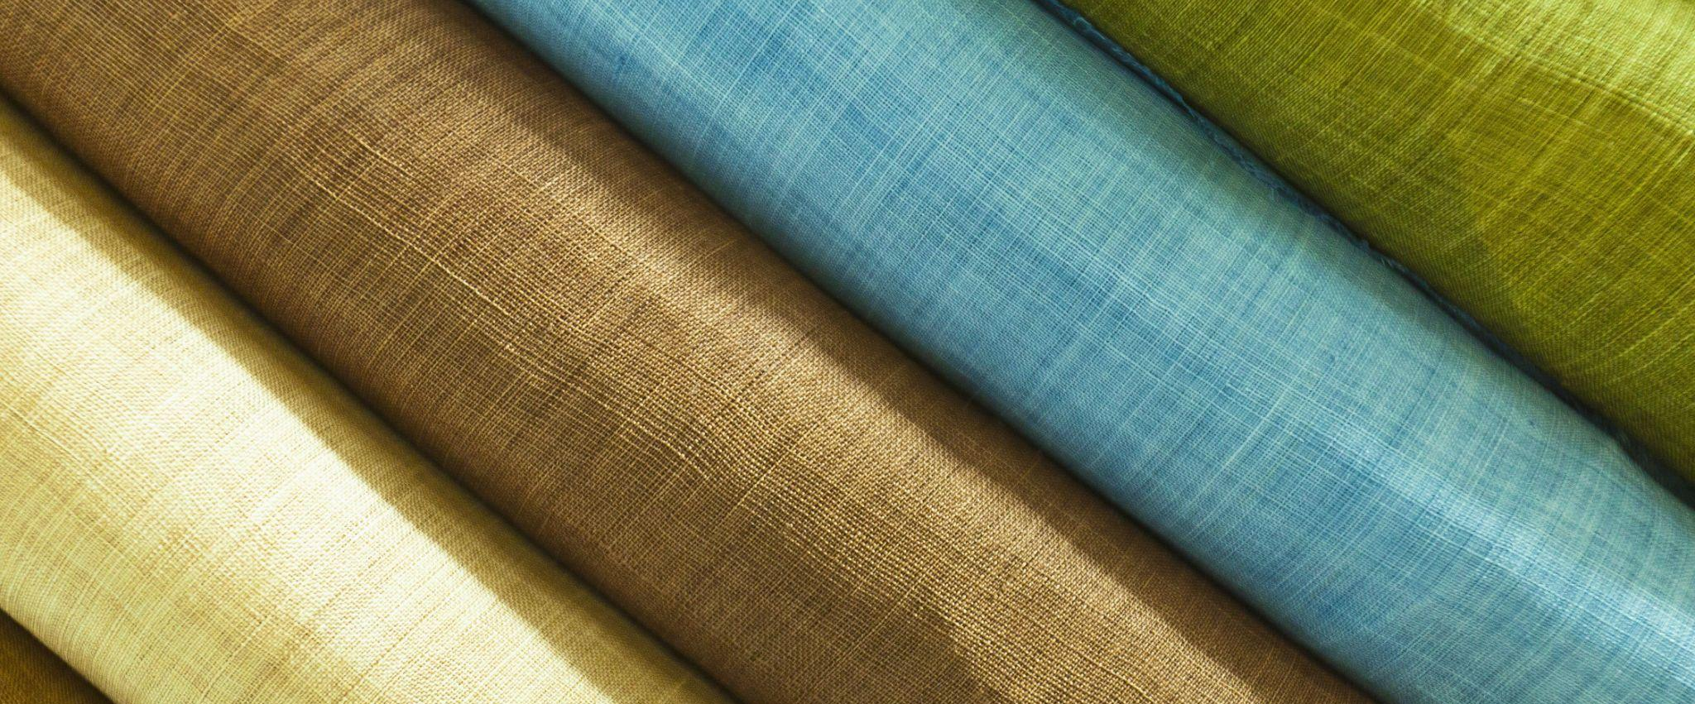
Program szkoleniowy UpTraK
Moduł 3, Unit 1
Przegląd
Unitu
www.fashionupproject.com
Ta jednostka obejmuje podstawy włókien i tkanin. W tej jednostce poznasz różne kategorie włókien, różne rodzaje tkanin, ich zachowanie i najodpowiedniejsze sposoby ich wykorzystania. Zawiera ona zajęcia teoretyczne uzupełnione analizą próbek tkanin.

Slide 4
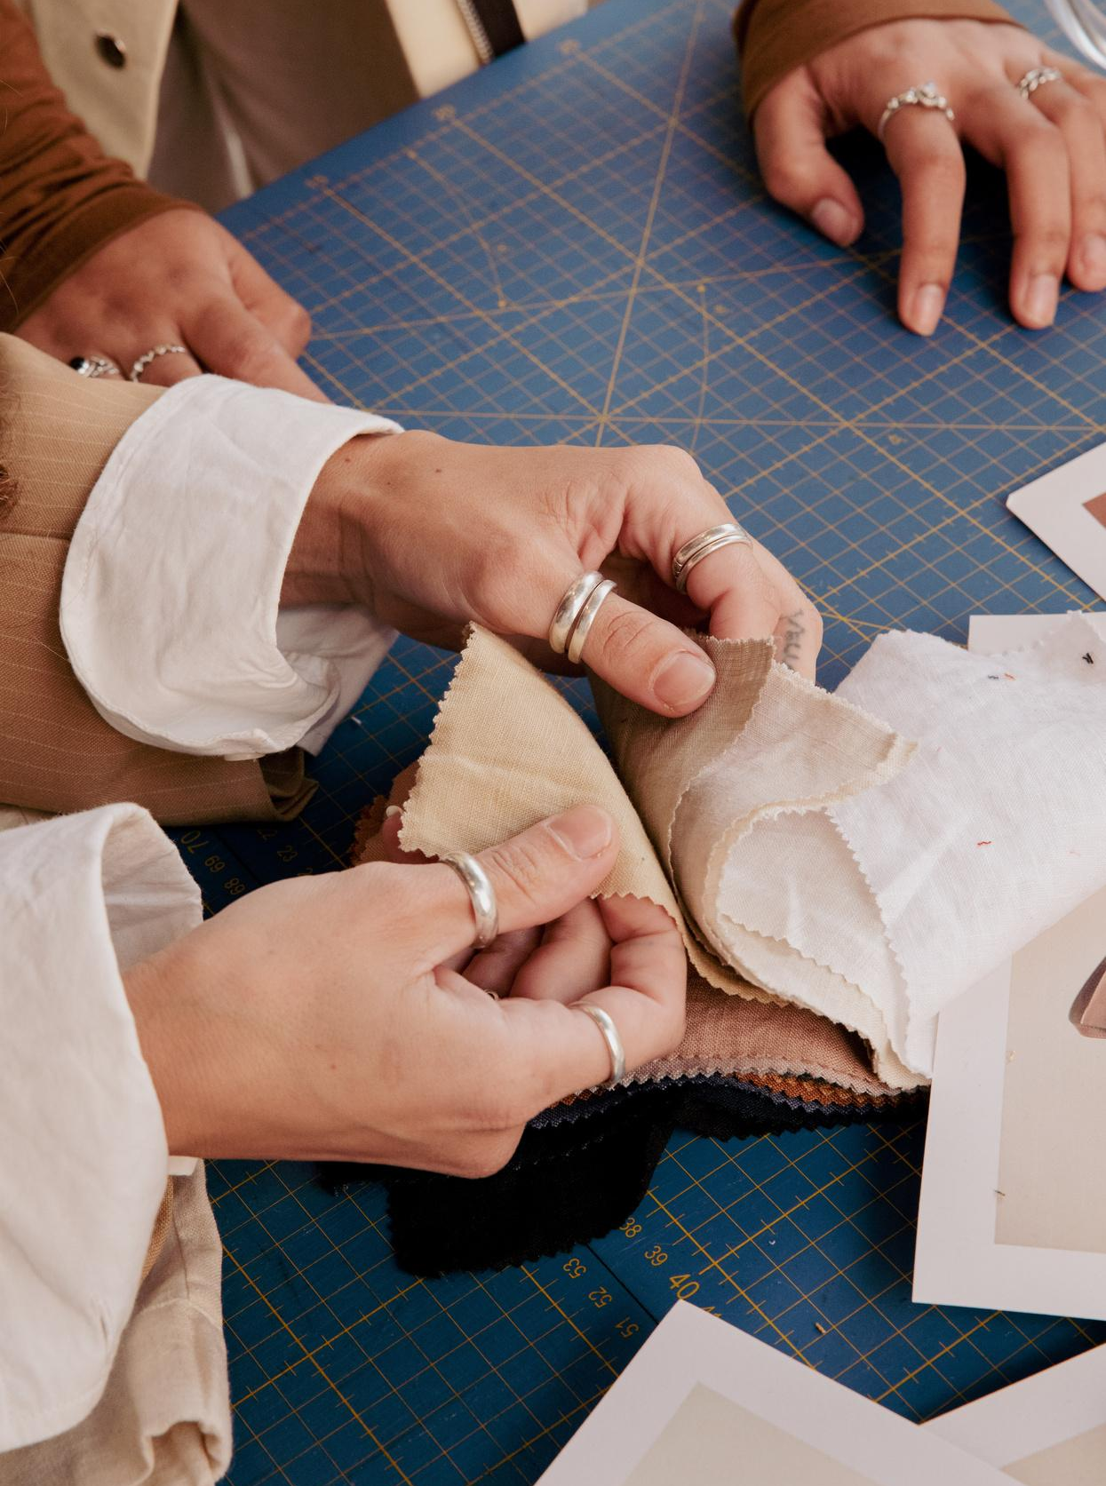
Program szkoleniowy UpTraK
Moduł 3, Unit 1
Oczekiwane efekty
uczenia
Do końca tego modułu będziesz w stanie:
Rozpoznawać włókna i ich różne kategorie: naturalne i sztuczne
Znać cechy najpopularniejszych włókien
Zrozumieć, jak różne włókna wpływają na właściwości tkanin
(trwałość, komfort i przydatność do upcyklingu)
www.fashionupproject.com
Wymagana wiedza wstępna
Do udziału w tym Unicie nie jest wymagana żadna wcześniejsza wiedza.
Szacowany czas czytania
22 minuty

Slide 5

Program szkoleniowy UpTraK
Moduł 3, Unit 1
Grupa Docelowa
Jednostka ta jest skierowana do osób młodych pełnoletnich i dorosłych, w tym: młodzieży NEET, osób dorosłych o niskich kwalifikacjach, poszukujących pracy lub przechodzących rekonwersję, ale także poszukujących lepszej profesjonalizacji w sektorze krawiectwa rzemieślniczego, profesjonalistów już pracujących w obszarze krawiectwa rzemieślniczego I zainteresowanych poszerzeniem/uaktualnieniem swoich umiejętności w celu rozszerzenia swojej działalności o konkretną dziedzinę, absolwentów szkół średnich z programami nauczania projektowania mody i/lub produkcji tekstyliów odzieżowych, którzy chcą zbliżyć się do rynku pracy dzięki nabyciu większej liczby umiejętności operacyjnych i specjalizacji.
Learning
Objective
The Unit aims to show students how fabrics behave so they are able to choose the best fit when applying it to a project.
Kluczowe koncepcje
www.fashionupproject.com
Rodzaje włókien; Rodzaje tkanin; Właściwości włókien i ich wpływ na tkaniny

Slide 6
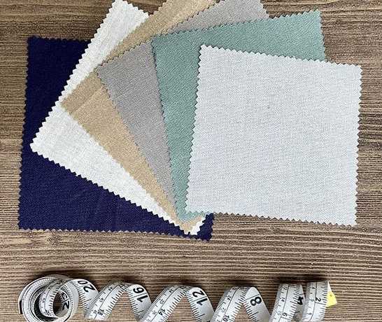
Program szkoleniowy UpTraK
Moduł 3, Unit 1
Do tego modułu potrzebny będzie notatnik, długopis I zapalniczka do przeprowadzenia testu spalania. Nie ma potrzeby dodatkowego sprzętu, ponieważ część praktyczna polega na wykorzystaniu próbek włókien/tkanin dostarczonych przez prowadzącego.
Niezbędne wyposażenie
www.fashionupproject.com

Slide 7
Program szkoleniowy UpTraK
Moduł 3, Unit 1
01
Profil Nauczyciela
Głęboka wiedza z zakresu
Nauki tekstylnej (właściwości włókien, budowa tkanin i techniki wykańczania)
02
Metodologia
Połączenie wiedzy teoretycznej
z rzeczywistymi próbkami tkanin. Trenerom zdecydowanie zaleca się przygotowanie
dokumentacji włókien i tkanin do zaprezentowania podczas zajęć. Przeprowadzenie analizy porównawczej.
www.fashionupproject.com

Slide 8
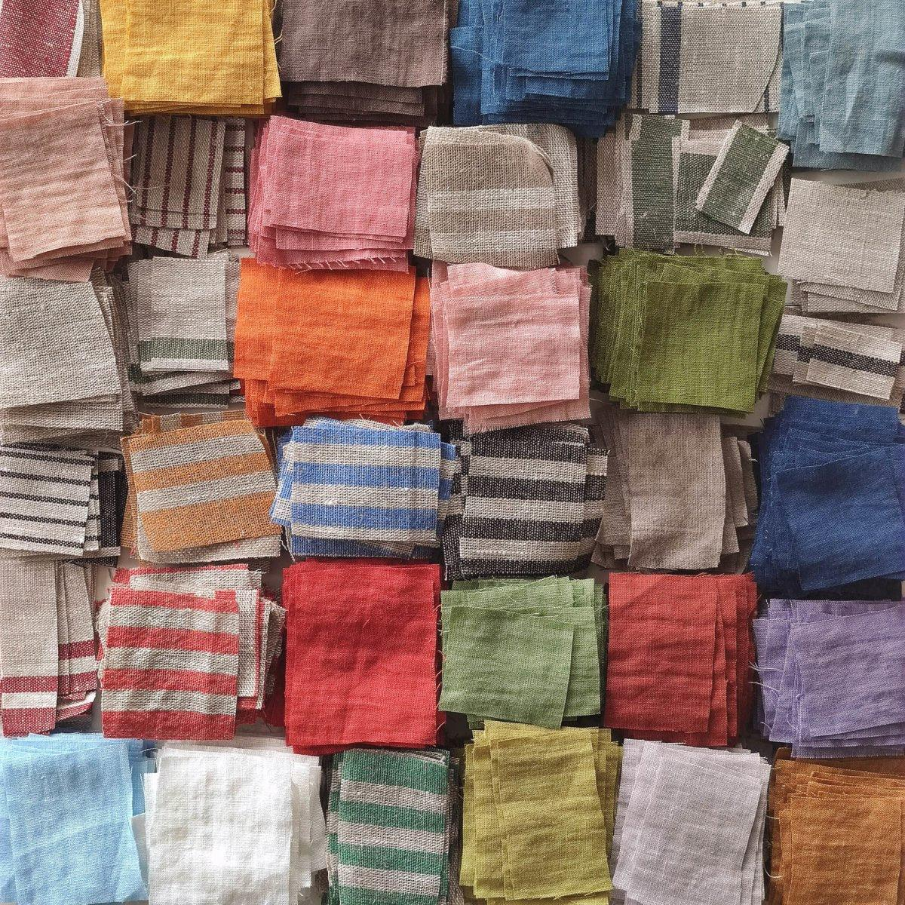
Program szkoleniowy UpTraK
Moduł 3, Unit 1
WŁÓKNA TEKSTYLNE
I TKANINY
Wielu z nas zna bawełnę i poliester, ale
istnieje wiele innych rodzajów włókien. Zazwyczaj
znamy nazwę włókna, ale nie tkaniny,
która charakteryzuje się sposobem, w jaki włókno jest tkane w celu utworzenia kawałka materiału. W tym module zapoznamy się z różnymi rodzajami włókien, sposobem ich przetwarzania w tkaninę oraz ich głównymi cechami.
www.fashionupproject.com

Slide 9
Program szkoleniowy UpTraK
Moduł 3, Unit 1
Włókna tekstylne mają wygląd przypominający włosy i są substancjami występującymi w naturze lub wytwarzanymi przez człowieka, które ze względu na swoją strukturę chemiczną
i morfologiczną, a także właściwości (np. sprężystość, wytrzymałość i giętkość) nadają się do przędzenia, a następnie tkania. Włókna dzielimy na dwie główne kategorie: włókna naturalne
i włókna sztuczne.
WŁÓKNA
Tkaniny mogą być tkane, dziane lub włókninowe. Tkaniny powstają
przez tkanie przędzy w określony sposób – nitki osnowy
przeplatają się z nitami wątku. Tkaniny uzyskują różne właściwości
dzięki połączeniu splotu i użytych włókien – można
użyć tylko jednego rodzaju włókien lub może to być tkanina mieszana, wykonana z więcej niż jednego rodzaju włókien.
TKANINY
www.fashionupproject.com

Slide 10
Program szkoleniowy UpTraK
Moduł 3, Unit 1
WŁÓKNA
Wszystkie tkaniny naturalne składają się z włókien pochodzenia zwierzęcego lub roślinnego. Łatwo je barwić, przędzić i modyfikować, ale przede wszystkim są produkowane z sierści zwierzęcej lub włókien celulozowych pozyskiwanych z różnych roślin. Najbardziej znane to wełna, jedwab, bawełna, len,
konopie i bambus.
NATURALNE
Włókna sztuczne można podzielić na sztuczne i syntetyczne.
Włókna sztuczne, podobnie jak naturalne, dzielą się na zwierzęce, roślinne i mineralne, w zależności od surowca, z którego są pozyskiwane i poddawane procesowi chemicznemu w celu
wytworzenia. Włókna syntetyczne pochodzą głównie z węgla i ropy naftowej, poddawanych reakcjom chemicznym w celu wytworzenia syntetycznych polimerów nadających się do przędzenia.
WYKONANE PRZEZ CZŁOWIEKA
www.fashionupproject.com

Slide 11
Program szkoleniowy UpTraK
Moduł 3, Unit 1
NATURALNE WŁÓKNA
Włókna naturalne występują już w naturze jako włókna pochodzenia zwierzęcego i roślinnego. Naturalne włókna zwierzęce dzielą się na dwa rodzaje: wełnę, zbudowaną z sierści owiec, kóz, alpaki, wigonia, lamy, wielbłąda i królika; jedwabie, zbudowane z włókien wytwarzanych przez niektóre gatunki owadów. Naturalne włókna roślinne są pozyskiwane z niektórych gatunków i/lub części roślin, takich jak bawełna,
len, konopie, juta itp. Istnieją również włókna pochodzenia mineralnego, które zazwyczaj nie są wykorzystywane do produkcji tekstyliów.
ZWIERZĘCE LUB ROŚLINNE
www.fashionupproject.com

Slide 12
Program szkoleniowy UpTraK
Moduł 3, Unit 1
WŁÓKNA WYKONANE PRZEZ CZŁOWIEKA
Włókna sztuczne, podobnie jak naturalne, dzielą się na zwierzęce, roślinne i mineralne, w zależności od surowca, z którego są pozyskiwane. Pochodzą one z białek zwierzęcych (np. Lanital, z kazeiny mlecznej, obecnie odzyskiwanej i zazwyczaj mieszanej z kaszmirem i wełną merynosów na odzież dla dzieci w bardzo wczesnym dzieciństwie lub stosowanej przez osoby z nietolerancją wełny i włókien syntetycznych), celulozy z drzew takich jak sosna, bambus lub eukaliptus, poddawanej różnym procesom w celu przekształcenia w przędze materiałowe (np. wiskoza, octan) lub z białek ekstrahowanych z kukurydzy, soi i nasion orzeszków ziemnych (np. Vicara, Ardil, Azlon).
SZTUCZNE
www.fashionupproject.com

Slide 13
Program szkoleniowy UpTraK
Moduł 3, Unit 1
WŁÓKNA WYKONANE PRZEZ CZŁOWIEKA
Tkaniny syntetyczne, takie jak nylon i poliester, składają się z
włókien i komponentów wytworzonych sztucznie w procesach chemicznych I przemysłowych. Powstały w wyniku badań człowieka, mających na celu zaspokojenie określonych potrzeb, co czyni je znacznie bardziej wszechstronnymi, trwałymi i ekonomicznymi niż tkaniny naturalne. Włókna te są często łączone z włóknami naturalnymi, takimi jak bawełna, w celu uzyskania innych rodzajów tkanin. Do tej kategorii należą również tkaniny techniczne, tj. przędze wytwarzane z
poliestru zmieszanego z innymi włóknami (naturalnymi lub syntetycznymi), które charakteryzują się lekkością i oddychalnością, a jednocześnie ciepłymi i wodoodpornymi.
SYNTETYKI
www.fashionupproject.com

Slide 14
Program szkoleniowy UpTraK
Moduł 3, Unit 1
WŁÓKNA NATURALNE
Na bazie warzyw
01
02
03
04
bawełna
len
konopie
juta
Najbardziej popularne włókno na świecie
Włókno które tworzy płótno
Silne I wytrzymałe
Niskokosztowe I szybko rosnące włókno
www.fashionupproject.com

Slide 15
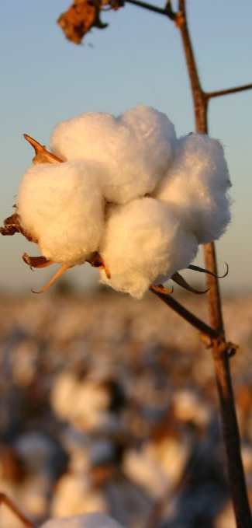
Program szkoleniowy UpTraK
Moduł 3, Unit 1
BAWEŁNA
Bawełna to włókno nasienne uprawiane jako osłonka wokół nasion
bawełny. Znane jako najpopularniejsze naturalne włókno na świecie, jest miękkie i puszyste w dotyku i zazwyczaj ma kolor kremowobiały.
Cechy charakterystyczne:
﻿Lekki
Wytrzymały, zachowuje wytrzymałość nawet po zamoczeniu
Oddychający i nadający się do noszenia przez cały rok
Bardzo szybko wchłania i uwalnia wilgoć
Dobrze przyjmuje barwniki, ale ma tendencję do odbarwiania się po praniu
Nie jest stabilny i ma tendencję do kurczenia się
Skłonny do zagnieceń
Nie gromadzi ładunków elektrostatycznych
www.fashionupproject.com

Slide 16
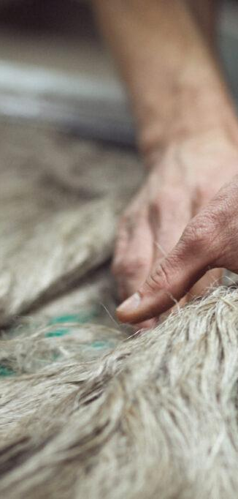
Program szkoleniowy UpTraK
Moduł 3, Unit 1
LEN
Len jest jednym z najstarszych i najmocniejszych naturalnych włókien łykowych i jest pozyskiwany z lnu lub siemienia lnianego. Jest to sztywne, chrupiące włókno o naturalnym połysku. Jego kolor waha się zazwyczaj od kości słoniowej przez jasnobrązowy do szarego.
Cechy charakterystyczne:
Lekko jedwabisty i lśniący
Trwały, sztywny i chrupiący
Odporny na wysokie temperatury
Oddychający i zapewniający chłód latem
Niska elastyczność
Odporny na mechacenie i owady
Bardzo szybko wchłania i uwalnia wilgoć
Blednie pod wpływem ciągłego światła słonecznego
Trudno uzyskać żywe kolory, ponieważ trudno go farbować i wybielać
Mięknie i traci kolor po praniu i noszeniu
Skłonny do zagnieceń
Antystatyczny
Biodegradowalny
www.fashionupproject.com

Slide 17
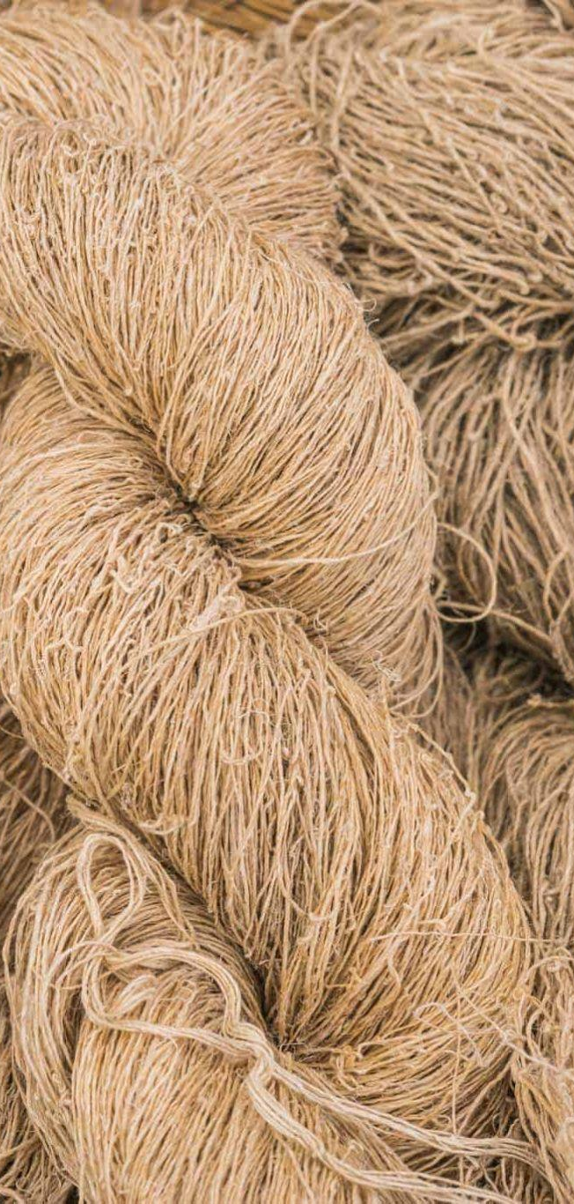
Program szkoleniowy UpTraK
Moduł 3, Unit 1
KONOPIE
Konopie to naturalne włókno roślinne pozyskiwane z łyka konopi siewnej (Cannabis sativa).Często uważa się je za „superwłókno”. Konopie siewne są cienkie, mają jasny kolor ibłyszczą. Są naturalnie jednym z najbardziej przyjaznych dla środowiska włókien. Wysokiej jakości tkaniny konopne można porównać do lnu. Są one również używane do mieszania z innymi włóknami w celu poprawy ich chwytu.
Cechy charakterystyczne:
﻿8 razy mocniejsze niż bawełna
Wytrzymałość wzrasta po zamoczeniu
Oddychający i przyjemny w dotyku latem
Odporny na promieniowanie UV
Odporny na pleśń i owady
Hipoalergiczny, nie podrażnia skóry, ale może powodować drapanie
Trudny do barwienia, z wysoką zawartością ligniny
Zmiękcza po praniu i noszeniu
Skłonny do zagnieceń
Biodegradowalny i odnawialny
www.fashionupproject.com

Slide 18
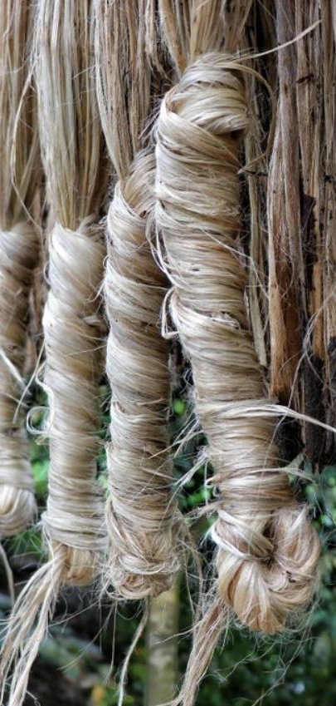
Program szkoleniowy UpTraK
Moduł 3, Unit 1
JUTA
Juta to wysoce zdrewniałe, naturalne włókno roślinne, pozyskiwane z rośliny Corchorus. Zwana jest również „złotym włóknem”, ponieważ ma zazwyczaj złocistobrązowy kolor i naturalny połysk. Zajmuje drugie miejsce po bawełnie pod względem produkcji i globalnego spożycia, a także jest jednym z najtańszych włókien.
Cechy charakterystyczne:
﻿Trwała
Wytrzymałość maleje po zamoczeniu
Dobrze trzyma kształt odzieży
Niska elastyczność
Izoluje dźwięk i ciepło
Dobrze przyjmuje barwniki i nie traci koloru
Antystatyczny
Biodegradowalny
www.fashionupproject.com

Slide 19
Program szkoleniowy UpTraK
Moduł 3, Unit 1
WŁÓKNA NATURALNE
pochodzenia zwierzęcego
01
02
03
04
wełna
kaszmir
alpaka
jedwab
najbardziej rozciągliwe
włókno naturalne
luksusowy rodzaj wełny
zbieranej z kóz
rzadkie, ale wytrzymałe włókno
Luksusowy I łatwy przy farbowaniu
www.fashionupproject.com

Slide 20
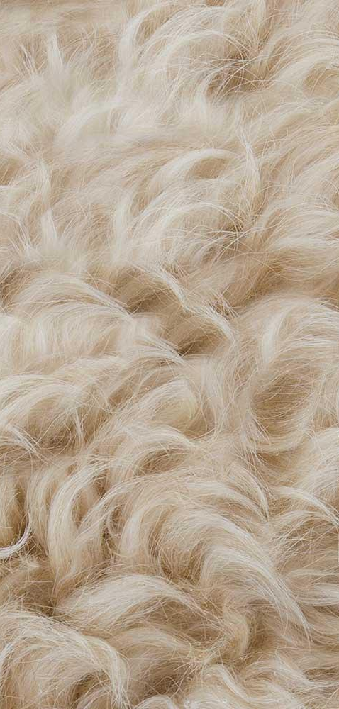
Program szkoleniowy UpTraK
Moduł 3, Unit 1
WEŁNA
Wełna to naturalne włókno białkowe pozyskiwane z owiec, a na świecie istnieje ponad 200 różnych ras. Jest naturalnie karbowana i falowana, a po obróbce pozostawia wrażenie puszystości i lekko tłustej miękkości. Większość wełny jest żółtawo-biała lub w kolorze kości słoniowej, ale niektóre mogą być czarne, brązowe, szare lub stanowić losowe mieszanki.
Cechy charakterystyczne:
Słabsza niż bawełna i len
Wytrzymałość maleje po zamoczeniu
Dobrze trzyma kształt ubrań
Zatrzymuje powietrze i ciepło
Wysoka elastyczność; uważane za najbardziej rozciągliwe włókno naturalne
Pochłania wilgoć lepiej niż bawełna
Blednie i słabnie pod wpływem ciągłego światła słonecznego
Pleśń rozwija się, gdy wełna jest wilgotna
Może powodować podrażnienia skóry
Tendencja do kurczenia się po zamoczeniu
Łuski umożliwiają filcowanie
Odporne na zagniecenia
Biodegradowalne
Nadaje się do recyklingu mechanicznego z włóknami o stosunkowo długiej długości
www.fashionupproject.com

Slide 21
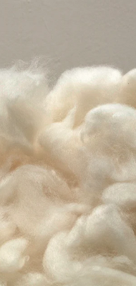
Program szkoleniowy UpTraK
Moduł 3, Unit 1
KASZMIR
Kaszmir pozyskiwany jest wyłącznie z podszerstka kóz kaszmirskich.
Włókno o niskim połysku jest zazwyczaj szare, brązowe i białe. Ze względu na rzadką produkcję, samo włókno jest uważane za bardzo luksusowe i jest czasami mieszane z bardzo miękką wełną.
Cechy charakterystyczne:
Jedwabisty i niezwykle delikatny
Miękki; układa się z gracją
Zatrzymuje ciepło i jest wygodny w noszeniu
Lżejszy niż wełna i moher
Delikatny i podatny na mechacenie i ścieranie
Wchłania i zatrzymuje wilgoć jak wełna
Odporny na płomienie
Hipoalergiczny
Dobrze przyjmuje barwniki
Antystatyczny
www.fashionupproject.com

Slide 22
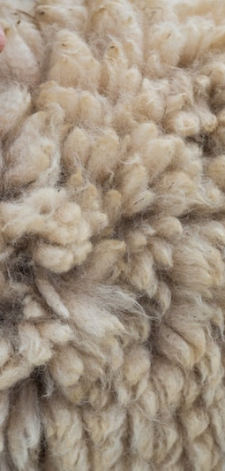
Program szkoleniowy UpTraK
Moduł 3, Unit 1
ALPAKA
Alpaka to naturalne włókno zwierzęce z rodziny wielbłądowatych z Ameryki Południowej. Jej włókno jest uważane za wysokiej jakości ze względu na lekkość, delikatność i ciepło. Włókno występuje w szerokiej gamie kolorów, od białego, przez jasnobrązowy, ciemnobrązowy, aż po szary. Jest również stosunkowo rzadko spotykane na rynku I często jest mieszane z kaszmirem, moherem i jedwabiem, aby zwiększyć miękkość I wytwarzać luksusową odzież.
Cechy charakterystyczne
Lekki i bardzo przewiewny
Bardzo gładki i miękki
Łatwo się filcuje, jak wełna
Wytrzymały
Utrzymuje ciepło i jest 3-5 razy cieplejszy niż wełna
Oddychający i odprowadzający wilgoć
Trwały w dotyku
Hipoalergiczny, nie podrażnia skóry
Dobrze przyjmuje barwniki i nie blaknie
Odporny na zagniecenia i mechacenie
Lekko gromadzi ładunki elektrostatyczne
www.fashionupproject.com

Slide 23
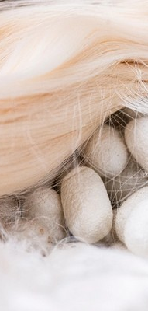
Program szkoleniowy UpTraK
Moduł 3, Unit 1
JEDWAB
Jedwab to wyjątkowe włókno naturalne. Jedwab tekstylny często pozyskiwano z gąsienic ćmy. Długo uważany za włókno luksusowe, bywa nazywany „królową tkanin”. Jedwab jest jedynym naturalnym włóknem ciągłym i jest miękki, lśniący,
błyszczący i gładki w dotyku.
Cechy charakterystyczne:
Gładki i opływowy w dotyku
Jedno z najmocniejszych włókien naturalnych – mocniejsze niż bawełna i len
Słabo przewodzi ciepło
Wysoka elastyczność
Szybko wchłania i uwalnia wilgoć
Blednie i słabnie pod wpływem ciągłego światła słonecznego i potu
Łatwo pochłania kurz i brud
Bardzo dobrze przyjmuje barwniki, pozwalając uzyskać zarówno intensywne, jak i żywe kolory
Ma tendencję do kurczenia się
Odporny na zagniecenia
Łatwo gromadzi ładunki elektrostatyczne
www.fashionupproject.com

Slide 24
Program szkoleniowy UpTraK
Moduł 3, Unit 1
WŁÓKNA SYNTETYCZNE
sztuczne
01
02
03
octan
wiskoza
lanital
zwykle w połączeniu
z innymi włóknami, aby
nadać im miękkość
wszechstronne włókno - występuje
w różnych wariantach
takich jak modal i
lyocell
znany również jako kazeina mleczna, podobny do wełny
www.fashionupproject.com

Slide 25
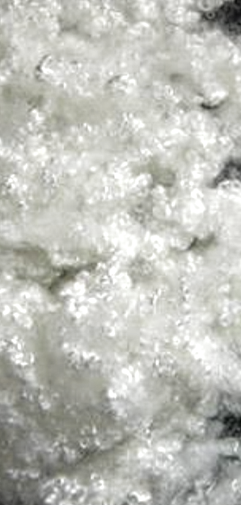
Program szkoleniowy UpTraK
Moduł 3, Unit 1
OCTAN
Octan jest jednym z najwcześniejszych włókien półsyntetycznych. Powstaje poprzez obróbkę pulpy drzewnej lub włókien bawełnianych kwasem octanowym i acetylację grup hydroksylowych. Dzięki jedwabistej, miękkiej teksturze i lśniącemu połyskowi, jest powszechnie stosowany jako alternatywa dla jedwabiu. Chociaż ma wiele podobnych właściwości do wiskozy, różnią się one procesem produkcji. Jest również często mieszany z innymi włóknami.
Cechy charakterystyczne:
Gładkie i miękkie
Zasłony o swobodnym przepływie
Wysoka kruchość, zwłaszcza w stanie mokrym
Wrażliwość na ciepło i skłonność do topienia
Niska elastyczność
Odporne na mechacenie
Odprowadzanie wilgoci i szybkie schnięcie
Odporne na pleśń i grzyby
Wymaga specjalnych barwników, aby zachować trwałość koloru
Skłonne do zagnieceń, nadają się do plisowania
Zbiera ładunki elektrostatyczne
www.fashionupproject.com

Slide 26
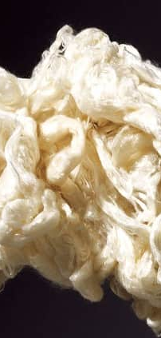
Program szkoleniowy UpTraK
Moduł 3, Unit 1
WISKOZA
Wiskoza wiskozowa była pierwszym wyprodukowanym włóknem półsyntetycznym. Dobrze łączy się z innymi włóknami, tworząc tkaniny miękkie i jedwabiste w dotyku. Istnieje wiele odmian wiskozy, które różnią się nieznacznie zarówno procesem produkcji, jak i właściwościami gotowego produktu.
Do najpopularniejszych odmian wiskozy należą: modal – pochodzący z pulpy bukowej; lyocell – pochodzący z bielonej pulpy drzewnej; oraz cupro – pochodzący z bawełny.
Cechy charakterystyczne:
Gładkie i miękkie
Jedwabiste i lśniące
Bardzo kruche, zwłaszcza na mokro
Szybko wchłania wilgoć
Wysoce łatwopalne
Dobrze przyjmuje barwniki
Tendencja do kurczenia się
Skłonność do marszczenia
www.fashionupproject.com

Slide 27
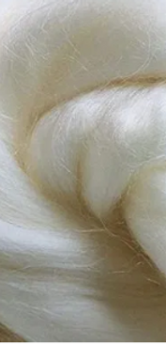
Program szkoleniowy UpTraK
Moduł 3, Unit 1
LANITAL (KAZEINA MLECZNA)
Lanital, czyli włókno kazeinowe z mleka, to regenerowane włókno białkowe pochodzenia zwierzęcego, uzyskiwane poprzez kwasową obróbkę odtłuszczonego mleka. Włókno jest białe, kremowe, lśniące i naturalnie karbowane. Zazwyczaj jest mieszane z innymi włóknami.
Cechy charakterystyczne:
Gładsza i bardziej miękka niż wełna, ponieważ nie zawiera łusek.
Chemicznie podobna do wełny.
Niska trwałość; wytrzymałość maleje po zamoczeniu.
Doskonała elastyczność.
Bardzo szybko wchłania wilgoć.
Palność podobna do wełny, staje się plastyczna i lepka po podniesieniu temperatury.
Łatwo ulega uszkodzeniu przez pleśń.
Odczyn pH taki sam jak w przypadku ludzkiej skóry.
Dobrze przyjmuje barwniki.
Ulega biodegradacji.
www.fashionupproject.com

Slide 28
Program szkoleniowy UpTraK
Moduł 3, Unit 1
WŁÓKNA SYNTETYCZNE
syntetyk
01
02
03
polyester
nylon
elastan
tańszy niż większość włókien
nadzwyczaj wytrzymały i elastyczny
doskonała elastyczność -
idealny do tkanin
elastycznych
www.fashionupproject.com

Slide 29
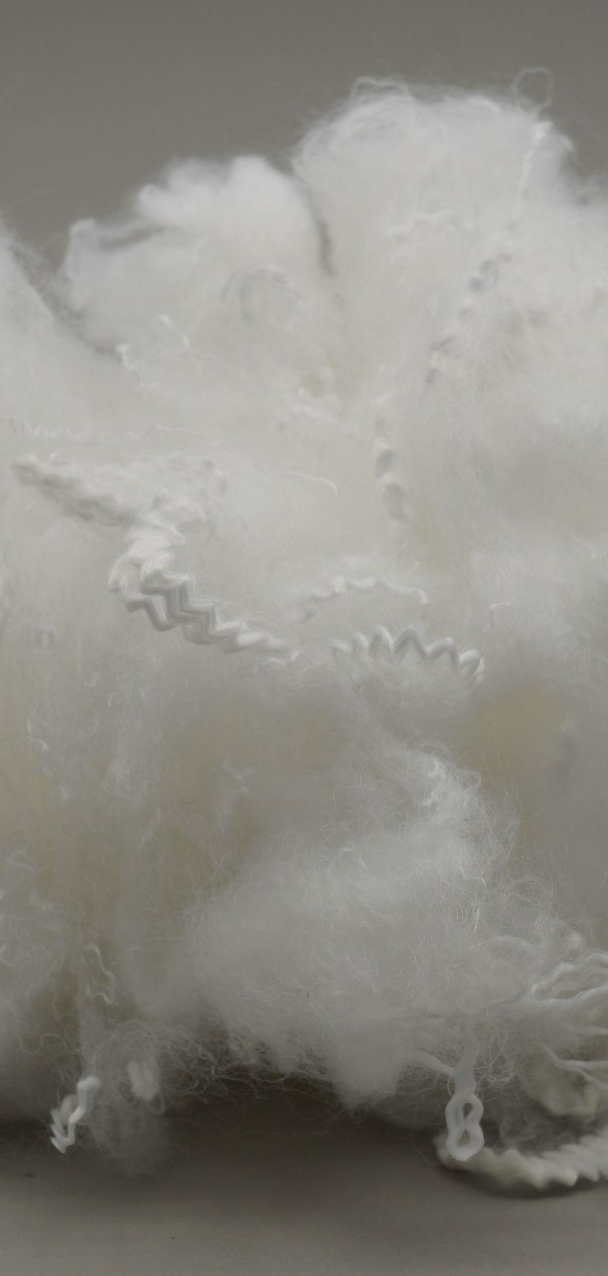
Program szkoleniowy UpTraK
Moduł 3, Unit 1
POLYESTER
Poliester, syntetyczne włókno pozyskiwane z ropy naftowej, jest zazwyczaj dostępne w dwóch rodzajach: politereftalan etylenu (PET) i politereftalan 1,4-cykloheksylenu (PCDT). PET, mocniejszy rodzaj poliestru, jest bardziej popularny w przemyśle odzieżowym i często miesza się go z włóknami naturalnymi. PCDT jest częściej stosowany w meblarstwie ze względu na swoją elastyczność i sprężystość.
Cechy charakterystyczne:
Gładkie i miękkie
Zasłony o swobodnym przepływie
Wysoka kruchość, zwłaszcza w stanie mokrym
Wrażliwość na ciepło i skłonność do topienia
Niska elastyczność
Odporne na mechacenie
Odprowadzanie wilgoci i szybkie schnięcie
Odporne na pleśń i grzyby
Wymaga specjalnych barwników, aby zachować trwałość koloru
Skłonne do zagnieceń, nadają się do plisowania
Zbiera ładunki elektrostatyczne
www.fashionupproject.com

Slide 30
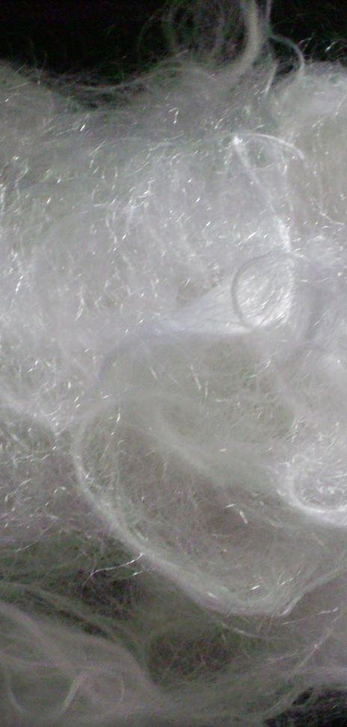
Program szkoleniowy UpTraK
Moduł 3, Unit 1
POLYAMIDE (NYLON)
Poliamid (PA), zwany również nylonem, jest pochodną ropy naftowej. Dwa najpopularniejsze rodzaje poliamidu to nylon 6 i nylon 6.6. Pierwotnie stworzony jako termoplastyczny zamiennik jedwabiu, jest jednym z najmocniejszych włókien i charakteryzuje się dużą elastycznością. Często miesza się go z innymi włóknami w celu poprawy jego właściwości.
Cechy charakterystyczne:
Gładki i miękki
Niezwykle trwały, nawet w stanie mokrym
Wrażliwy na ciepło i podatny na topienie
Wysoka elastyczność
Odprowadza wilgoć i szybko schnie
Odporny na zabrudzenia
Odporny na pleśń i grzyby
Dobrze przyjmuje barwniki, ale ciemne odcienie mogą blaknąć podczas prania
Odporny na zagniecenia
Łatwo gromadzi elektryczność statyczną
www.fashionupproject.com

Slide 31
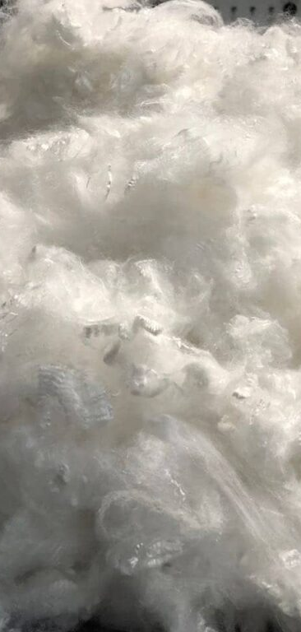
Program szkoleniowy UpTraK
Moduł 3, Unit 1
ELASTAN
Elastan, znany również jako spandex, to segmentowany poliuretan i produkt uboczny ropy naftowej. Jest to białe włókno syntetyczne, które zapewnia elastyczność. Włókno może rozciągnąć się do ponad 500% swojej długości i natychmiast powrócić do pierwotnej długości. Często jest mieszane z innymi włóknami, aby zapewnić dodatkową rozciągliwość.
Cechy charakterystyczne:
Lekki, gładki i miękki
Stosunkowo słaby jak włókno, ale mocniejszy i trwalszy niż guma
Doskonała elastyczność
Odporny na mechacenie
Odporny na olej i pot
Odporny na pleśń i owady
Dobrze przyjmuje barwniki
Odporny na zagniecenia
Odporny na ścieranie
Antystatyczny
www.fashionupproject.com

Slide 32
Program szkoleniowy UpTraK
Moduł 3, Unit 1
WŁÓKNA
Tkaniny tkane – co odnosi się do sposobu, w jaki nitki osnowy
przeplatają się z przędzą wątku. Istnieją trzy podstawowe sploty,
z których możemy następnie zbudować wiele innych kombinacji (sploty wtórne): płócienny, skośny i atłasowy.
TKANE
WOVEN
Dzianie to proces wytwarzania elastycznej, porowatej tkaniny, powstającej poprzez przeplatanie nitek za pomocą igieł. Dwie nitki tworzące pętelki
w każdym rzędzie tkaniny tworzą dzianinę.
DZIANINOWE
www.fashionupproject.com
W przeciwieństwie do tkanin tkanych, tkaniny te nie są tkane, lecz wytwarzane za pomocą metod, które splatają i łączą włókna,
poprzez procesy mechaniczne, termiczne lub chemiczne.
WŁÓKNINA

Slide 33
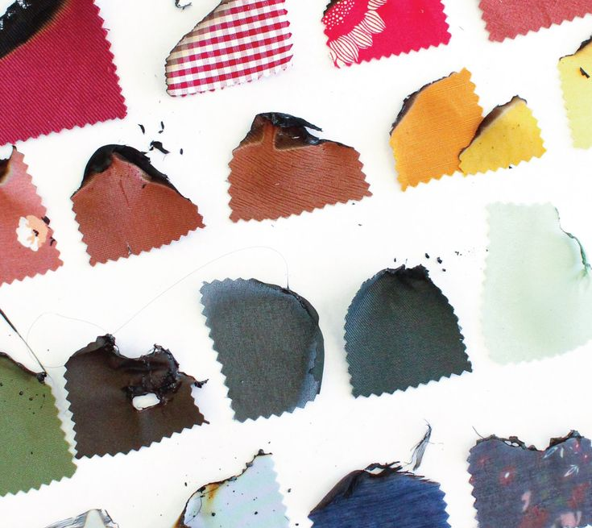
Program szkoleniowy UpTraK
Moduł 3, Unit 1
Zajęcia praktyczne
Możliwe jest określenie właściwości włókien poprzez przeprowadzenie testu palenia na małej próbce tkaniny. Ten prosty test
pomaga określić skład tkaniny i rozpoznać pochodzenie włókien. Należy jednak pamiętać, że testy palenia mają ograniczenia i powinny być stosowane w połączeniu z innymi metodami identyfikacji tkanin. Korzystając z dołączonych próbek tkanin, przeprowadź test palenia. Poniżej znajduje się tabela opisująca zachowanie się różnych tekstyliów pod wpływem testu palenia.
Rodzaj włókna | Interpretacja Testu Spalania
BAWEŁNA | Spala się szybko, pozostawiając miękki, szary popiół i zapach palonego papieru.
WEŁNA | Pali się powoli, zwija się od płomienia, wydziela zapach spalonych włosów i pozostawia kruchy, ciemny popiół.
POLYESTER | Topi się i kurczy pod wpływem płomienia, ma słodki, chemiczny zapach i pozostawia twarde, ciemne kulki.
JEDWAB | Pali się powoli, wydziela zapach palonych włosów lub piór i pozostawia czarny, ziarnisty popiół.
ACRYL | Pali się szybko, wydziela gorący, ostry zapach i pozostawia twarde, ciemne kulki.
NYLON | Topi się i kurczy pod wpływem płomienia, ma zapach selera i pozostawia twarde, szare kulki.
www.fashionupproject.com

Slide 34
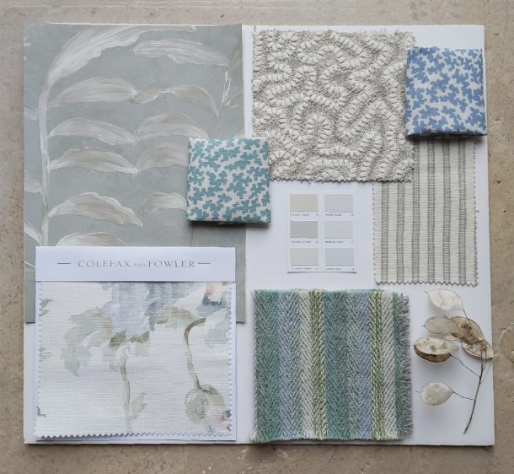
Program szkoleniowy UpTraK
Moduł 3 Unit 1
Unit
Podsumowanie
W tym module zapoznałeś się z tekstyliami. Poznałeś
najbardziej popularne włókna oraz ich specyfikę i właściwości
i nauczyłeś się odróżniać włókna od tkanin. Teraz potrafisz rozróżniać i kategoryzować różne rodzaje włókien oraz ich wpływ na tkaniny.
www.fashionupproject.com

Slide 35
Program szkoleniowy UpTraK
Moduł 3, Unit 1
  Różne (2020), Textilepedia, Fashionary International Limit
  https://www.redressdesignaward.com/academy/resources/guide/sustainability-in-fibres
  https://www.textileschool.com/
  Fletcher, Kate (2008), Sustainable Fashion & Textiles: Design Journeys, Earthscan pp 3-38
ŹRÓDŁA
www.fashionupproject.com

